Slide 1
DİAFRAQMAL YIRTIQLAR
T.ü.f.d, Dos. Səxavət RƏFİYEV
ATU, I cərrahi xəstəliklər kafedrası

Slide 2
TƏRİFİ
Qarındaxili orqanların və ya orqan hissəsinin diafraqmanın təbii və ya qazanılmış dəliklərindən döş boşluğuna yerdəyişməsi diafraqmal yırtıqlar adlanır.
Dos. Dr. Səxavət Rəfiyev

Slide 3
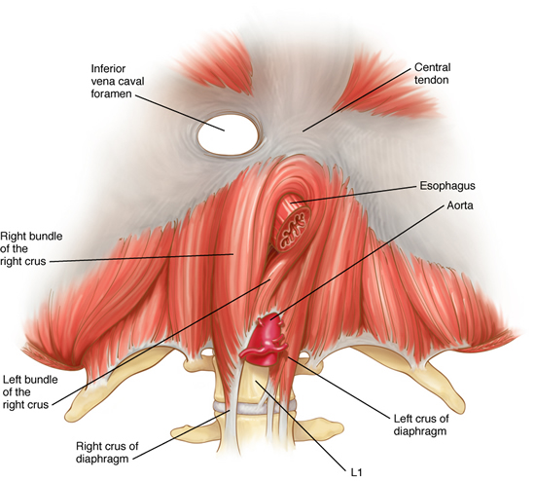
DİAFRAQMANIN ANATOMİYASI
Dos. Dr. Səxavət Rəfiyev

Slide 4
Növləri
Yerinə görə:
• Hiatal yırtıqlar- ezofageal dəlikdən keçən yırtıqlardır, sürüşkən, paraezofageal və qarışıq tipləri var;
• Parasternal – Morgan’i dəliyindən keçən yırtıqlardır;
• Kosto-vertebral - Bochdalek dəliklərindən keçən yırtıqlardır;
• Postravmatik – travma və ya cərrahi əməliyyat nəticəsində diafraqmada meydana çıxan defektlərdən baş verən yırtıqlara deyilir.
Dos. Dr. Səxavət Rəfiyev

Slide 5
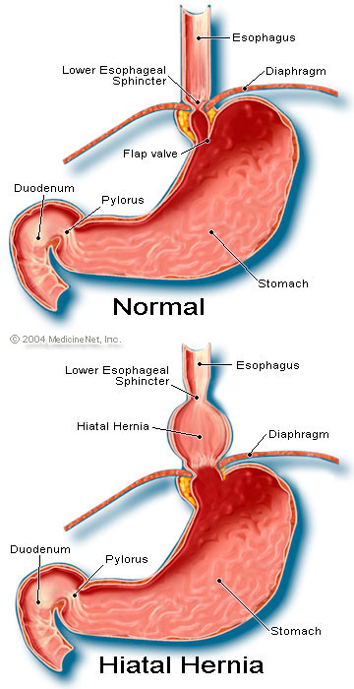
I tip hiatal yırtıq-sürüşkən yırtıq
Sürüşkən yırtıqda qastroezofageal birləşmə (keçid) döş boşluğuna yerini dəyişir.
Dos. Dr. Səxavət Rəfiyev

Slide 6
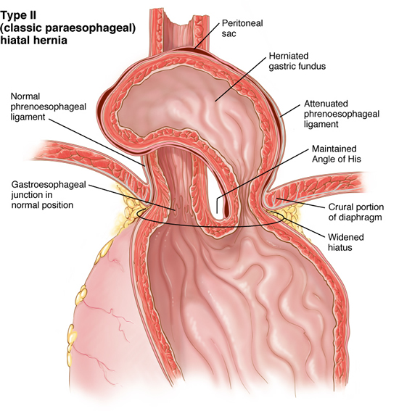
II tip hiatal yırtıq -Paraezofageal yırtıq
Paraezofageal yırtıqda qastroezofageal birləşmə (keçid) təbii yerində, diafraqmadan aşağıda yerləşir, lakin onun ətrafından mədə və ya mədənin bir hissəsi döş boşluğuna keçir.
Dos. Dr. Səxavət Rəfiyev

Slide 7
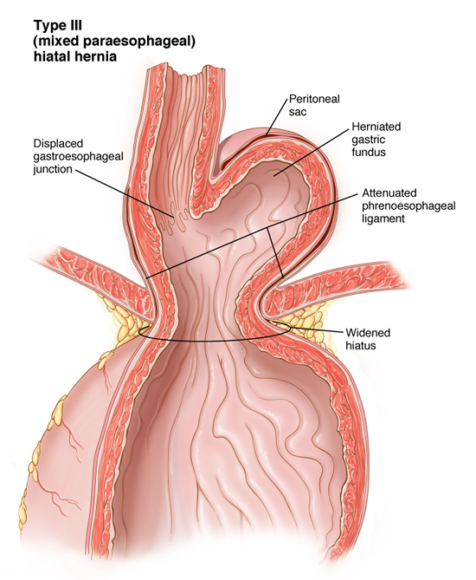
III tip hiatal yırtıq
Dos. Dr. Səxavət Rəfiyev

Slide 8
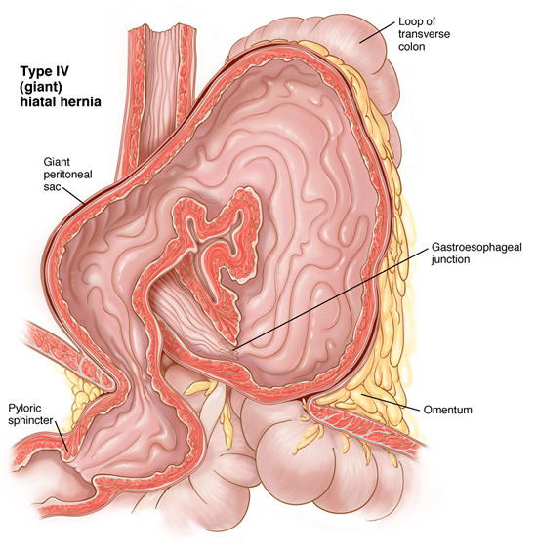
IV tip hiatal yırtıq
Dos. Dr. Səxavət Rəfiyev

Slide 9
Səbəbləri
Əsas səbəbləri:
- diafraqmanın zəifliyi
- qarındaxili təzyiqin kəskin artması
Dos. Dr. Səxavət Rəfiyev

Slide 10
Gedişi
Diafrqamal yırtıqlar başlanğıcda əlamətsiz gedişli olurlar, lakin böyüməyə və boğulmaya meylli olduqları üçün cərrahi ağırlaşmalar ehtimalı yüksəkdir.
Klinik gedişdə yırtığın lokalizasiyası və ölçüləri önəmlidir.
Dos. Dr. Səxavət Rəfiyev

Slide 11
Ağırlaşmaları
Boğulma
Atelektaz
Kardiopulmonar kompressiya
Qida borusu, mədə və ya bağırsaq keçməzliyi
Fistul əmələ gəlməsi
Dos. Dr. Səxavət Rəfiyev

Slide 12
Klinikası
Kiçik və ağırlaşmamış yırtıqlar - asimptomatik gedişli olur.
Döşdaxili orqanlar sıxıldıqda və ağırlaşmalar baş verdikdə - təngnəfəslik, ağrı, öskürək və b. əlamətlər meydana çıxır.
Dos. Dr. Səxavət Rəfiyev

Slide 13
Diaqnostikası
Şübhə əlamətləri:
Təngnəfəslik,
Döş qəfəsində ağrı,
Obyektiv olaraq- döş qəfəsində auskultativ bağırsaq səsləri (küyləri), perkutor kütlüyün olması şübhəni daha da artırır.
Dos. Dr. Səxavət Rəfiyev

Slide 14
Dəqiqləşdimə
Kontrastlı müayinələr, bəzən endoskopik müayinə
Kontrastlı müayinələrdə mədənin tamamilə və ya bir hissəsinin və ya bağırsaq ilgəyinin (ilgəklərinin) döş boşluğunda olması diaqnozu dəqiqləşdirir.
KT daha informativdir.
Təcili vəziyyətlərdə nazoqastral zondun yerini Rentgenoloji təyin etməklə postravmatik yırıtıqları müəyyənləşdirmək olur.
Dos. Dr. Səxavət Rəfiyev

Slide 15
MÜALİCƏ
Cərrahi üsulladır – orqanın (orqan hissəsinin) qarın boşluğuna düzəldilməsi və hiatal dəliyin bərpası.
Sintetik yamaq qoyulması ilk seçimdir.
Yaşlı və ağırlaşma olmayan xəstələrdə - izləmə.
Cərrahi əməliyyat açıq və qapalı (laparoskopik) üsullarla yerinə yetirilir.
Dos. Dr. Səxavət Rəfiyev

Slide 16
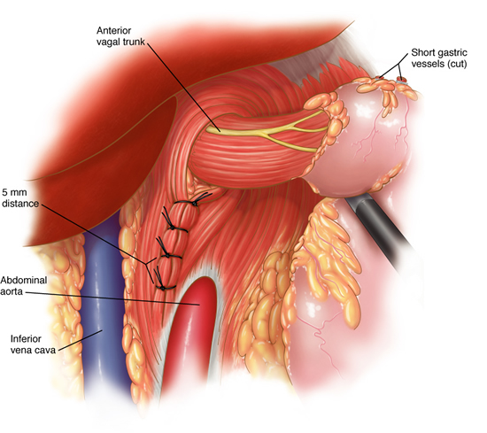
Yırtıq möhtəviyyatının qarın boşluğuna düzəldilməsindən sonra sadə krurorafiya
Dos. Dr. Səxavət Rəfiyev

Slide 17
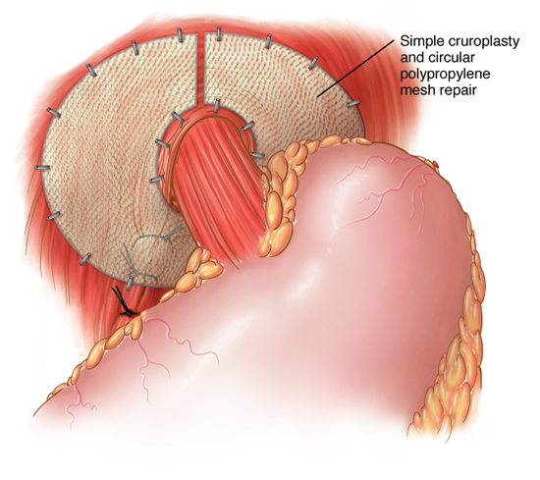
Sintetik yamaqla kruroplastika
Dos. Dr. Səxavət Rəfiyev

Slide 18
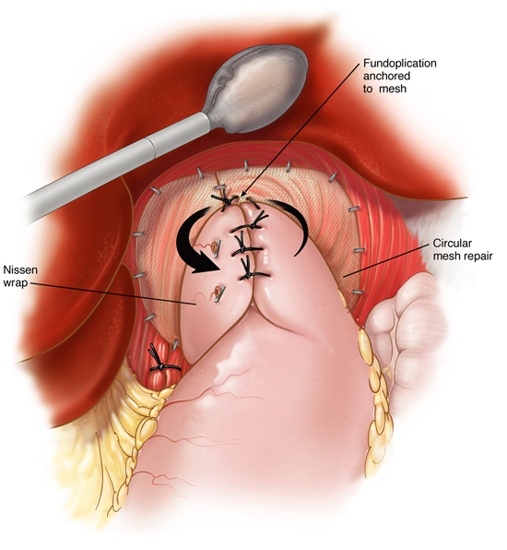
Nissen üsulu ilə fundoplikasiya və sintetik yamaqla hiatoplastika
Dos. Dr. Səxavət Rəfiyev

Slide 19
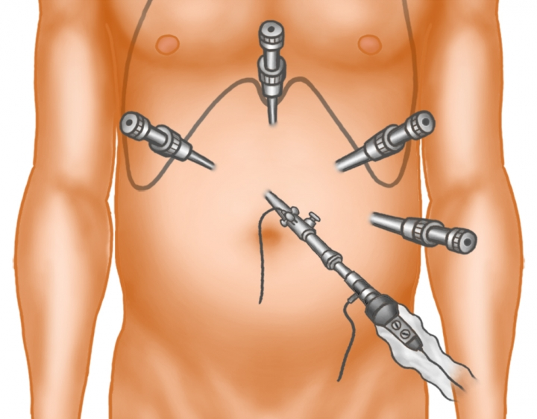
Laparoskopik fundoplikasiya əməliyyatında portların yeri
Dos. Dr. Səxavət Rəfiyev

Slide 20
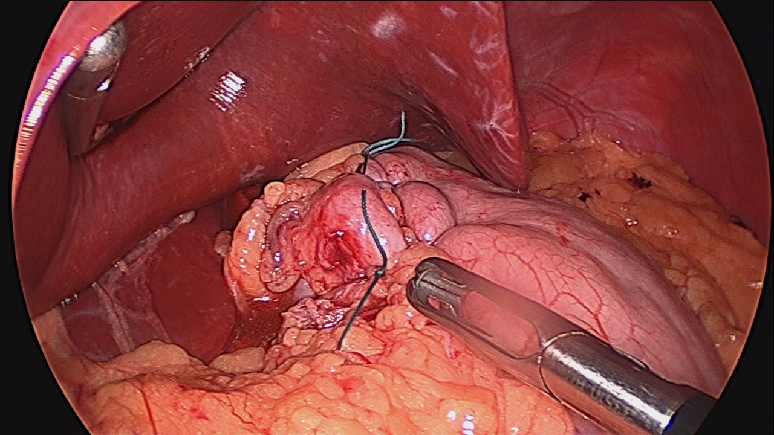
Laparoskopik Toupet əməliyyatı
Dos. Dr. Səxavət Rəfiyev

Slide 21
Postravmatik yırtıqlar
Diafraqmanın mexaniki (travmatik) zədələnməsindən (yaralanmasından) sonra baş verən yırtıqlardır.
Gedişi 2 dövr ayırd edilir:
erkən kəskin dövr - ilk günlərdə digər orqanların zədələnməsi, şok və kəskin tənəffüs çatmazlığı əlamətləri
gec dövr - diafrqamal yırtıq əlamətləri ilə ortaya çıxır. Diafraqmanın sag yarısında yırtıq defekti qaraciyər ilə örtüldükdə klinik əlamətlərə olmaya bilər.
Dos. Dr. Səxavət Rəfiyev

Slide 22
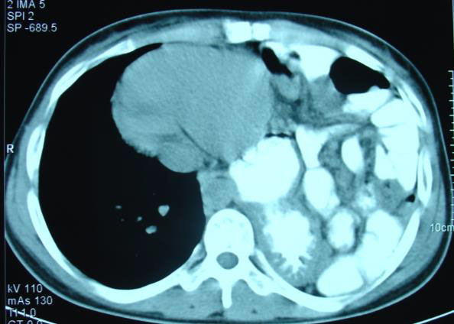
Postravmatik yırtıqlar
Diaqnostika
- Rentgenoloji müayinələr
- KT
Müalicə - cərrahidir. Lokalizasiyadan asılı olaraq laparotomiya və ya torakotomiya. Laparo-torakoskopik bərpa üsulu da geniş istifadə edilir.
TKT. Diafraqma yırtığı
Dos. Dr. Səxavət Rəfiyev

Slide 23


www.bck.az
Azərbaycan Tibb Universitetinin I-Cərrahi Xəstəliklər kafedrası

